Slide 1
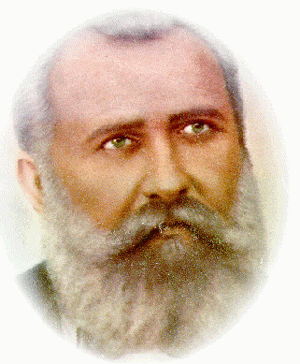
Ligue o SOM
CLIC PARA AVANÇAR OS SLIDES

Slide 2
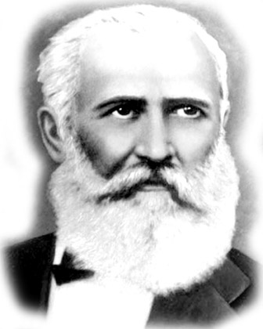
Perseverar

Slide 3
…perseveremos no
bem
sobre
tudo.

Slide 4
…a estrada provavelmente se nos erigirá lodacenta ou agressiva pelos tropeços e espinhos que apresente …

Slide 5
Perseveremos servindo para transpô-la.

Slide 6
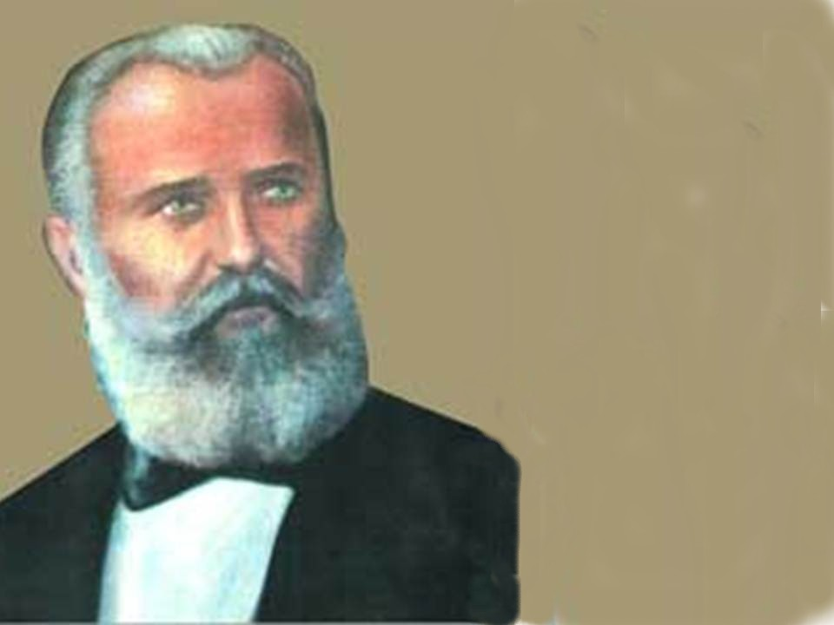
…o ambiente terá surgido carregado de nuvens, na condensação de injúrias ou incompreensões que nos circundem…

Slide 7
Perseveremos ofertando aos outros o melhor de nós em favor dos outros

Slide 8
e os outros nos auxiliarão para vencer as sombras e dissipá-las.

Slide 9
…ansiedades e esperanças nos visitam a alma, transformando-se em obstáculos para a obtenção da alegria que nos propomos alcançar

Slide 10
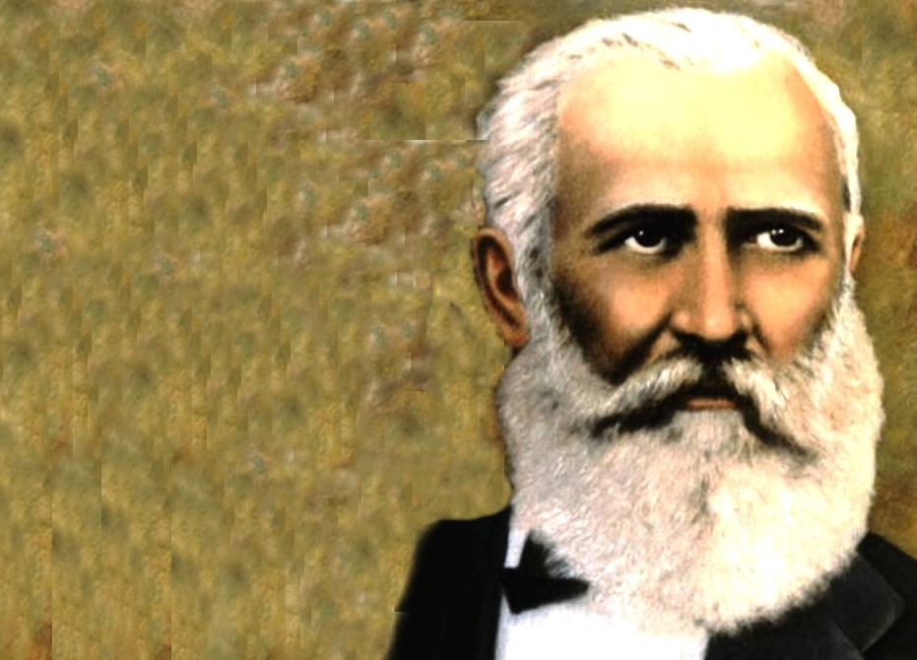
Perseveremos agindo na prática do bem e, dentro desse exercício salutar de sublimação, surpreenderemos, por fim, a região de acesso às bênçãos que buscamos.

Slide 11
…as lutas e desafios
se nos avolumam
na marcha…

Slide 12
perseveremos na humildade e na paciência que nos garantirão a segurança e a tranquilidade
das quais não prescindimos
para seguir adiante.

Slide 13
…discórdias e problemas repontam
das tarefas
a que consagramos as nossas melhores forças…

Slide 14
Perseveremos na serenidade e na elevação, dentro dos encargos que nos assinalem a presença onde estivermos,

Slide 15
e seremos aqueles ingredientes indispensáveis de união e de paz nos grupos do serviço de que partilhamos atendendo às obrigações que nos competem ao espírito de equipe.

Slide 16
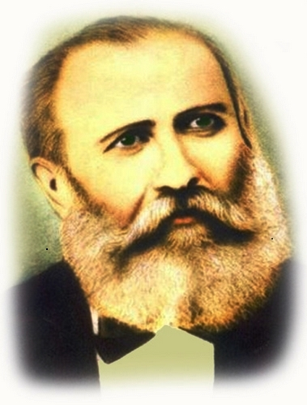
…filhos, provas e tribulações, pedras e espinhos, conflitos e lágrimas, desarmonias e empecilhos existirão sempre na estrada que se nos desdobra à visão…

Slide 17
no entanto, se é fácil começar o apostolado do amor, é sempre difícil continuar em direção do remate vitorioso.

Slide 18
…perseverar
é o impositivo
de que
não nos
será lícito
fugir…

Slide 19
Perseverar trabalhando e servindo, entendendo e edificando, aprendendo e redimindo…

Slide 20
…perseverar sempre de modo a nunca desanimar na construção do bem a fim de merecermos o bem maior.

Slide 21
CRÉDITOS
TEXTO; Bezerra de Menezes
Psicografia de Chico Xavier
Livro: Bezerra, Chico e Você
IMAGENS; Internet
Música; Ernesto Cortazar – Waiting For You.wav
Formatação; Reinaldo
reinaldogp2000@yahoo.com.br
Campinas, 07 de janeiro de 2013

Slide 22
F i m
WWW.SERGRASAN.COM

